Slide 1
DATA
SCIENCE
Klasifikasi Iris Dataset menggunakan Algoritma Support Vector Machine (SVM)
By
FARA FIROZA

Slide 2

DESKRIPSI PROYEK
Proyek ini bertujuan untuk mengklasifikasikan spesies bunga iris berdasarkan fitur-fiturnya (seperti panjang dan lebar sepal/petals). Saya menggunakan dataset Iris dan algoritma SVM untuk memodelkan dan menguji akurasi model.

Slide 3
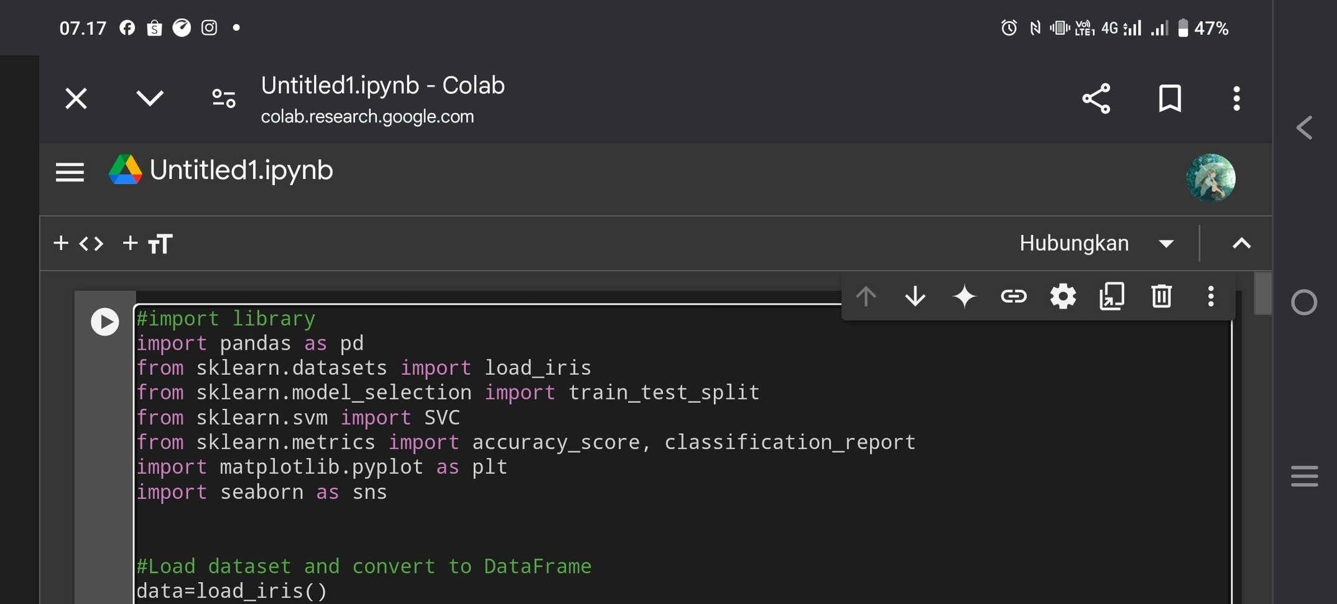
IMPORT LIBRARY
Untuk memulai proyek ini, beberapa pustaka penting diimpor untuk pengolahan data, pelatihan model, dan evaluasi hasil.

Slide 4
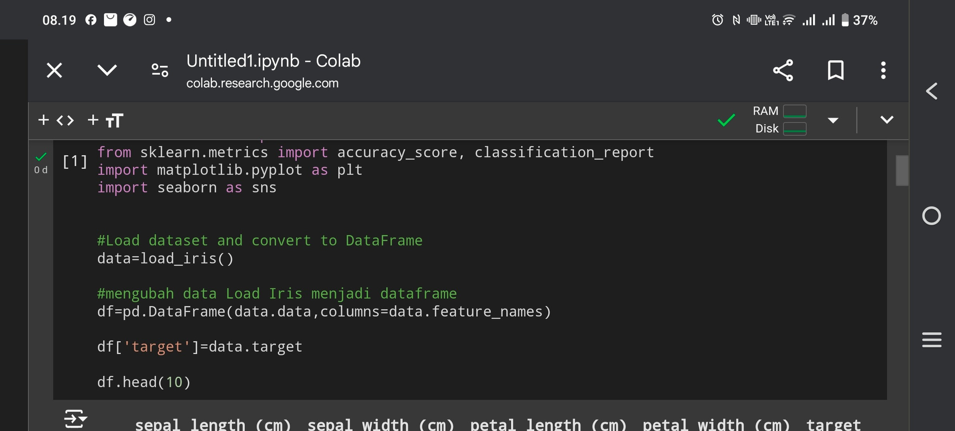
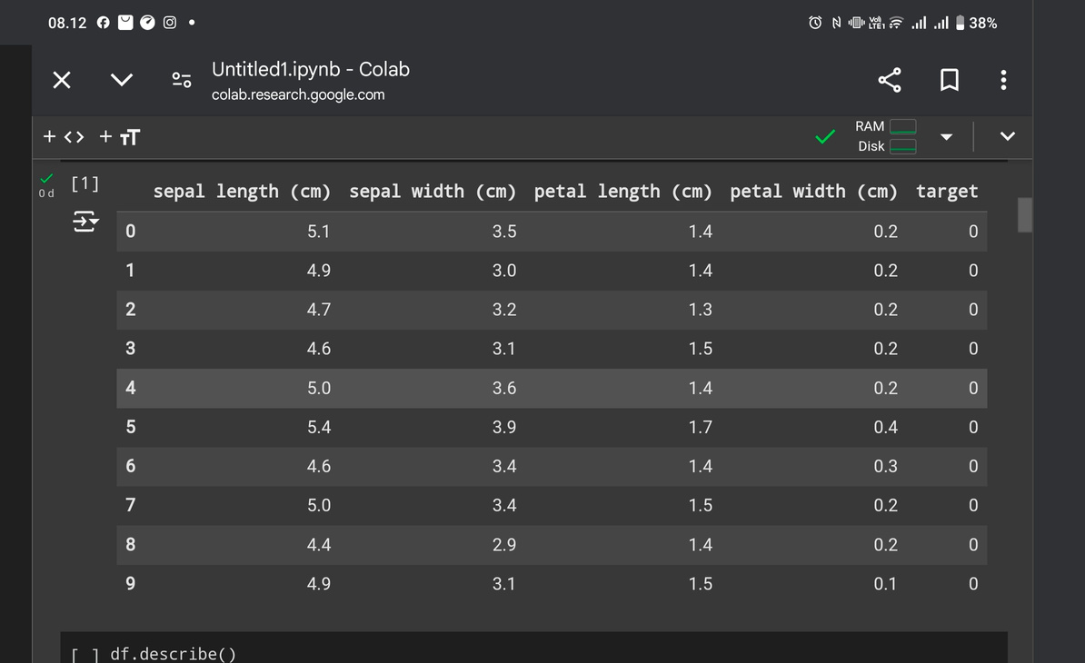
LOAD DATASET
Dataset Iris dimuat menggunakan pustaka sklearn.datasets. Dataset ini memiliki 150 sampel bunga iris dengan 4 fitur (panjang sepal, lebar sepal, panjang petal, lebar petal) dan label target (spesies iris), namun disini saya hanya memggunakan 10 sampel.

Slide 5
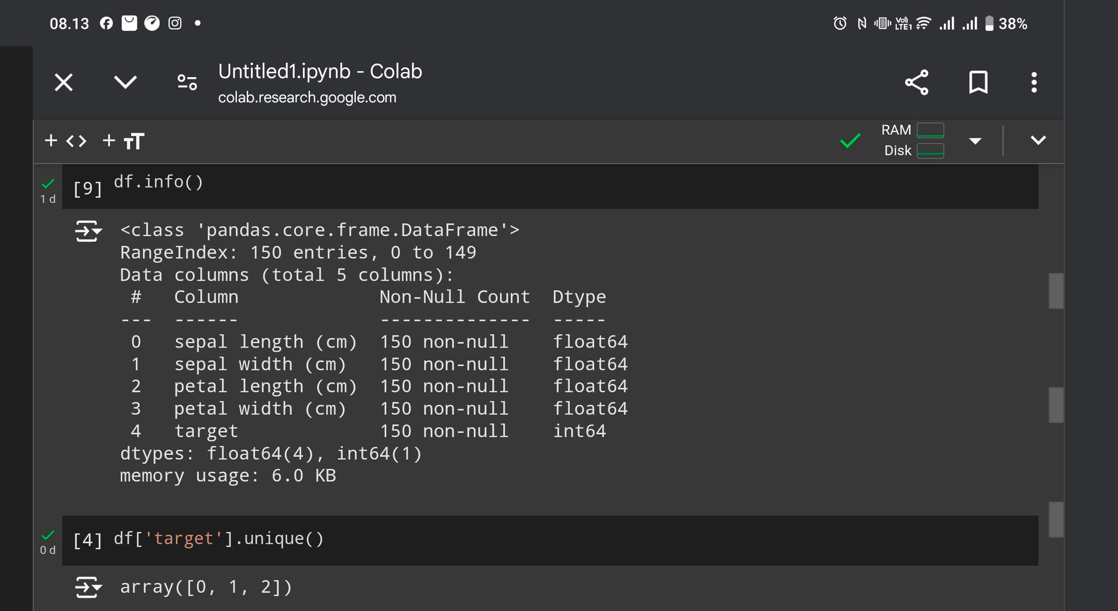
NULL DATA
Memeriksa apakah ada data yang hilang (null) dalam dataset.Jika ada nilai yang hilang, kita akan menangani data tersebut dengan metode yang sesuai (misalnya imputasi atau penghapusan).

Slide 6
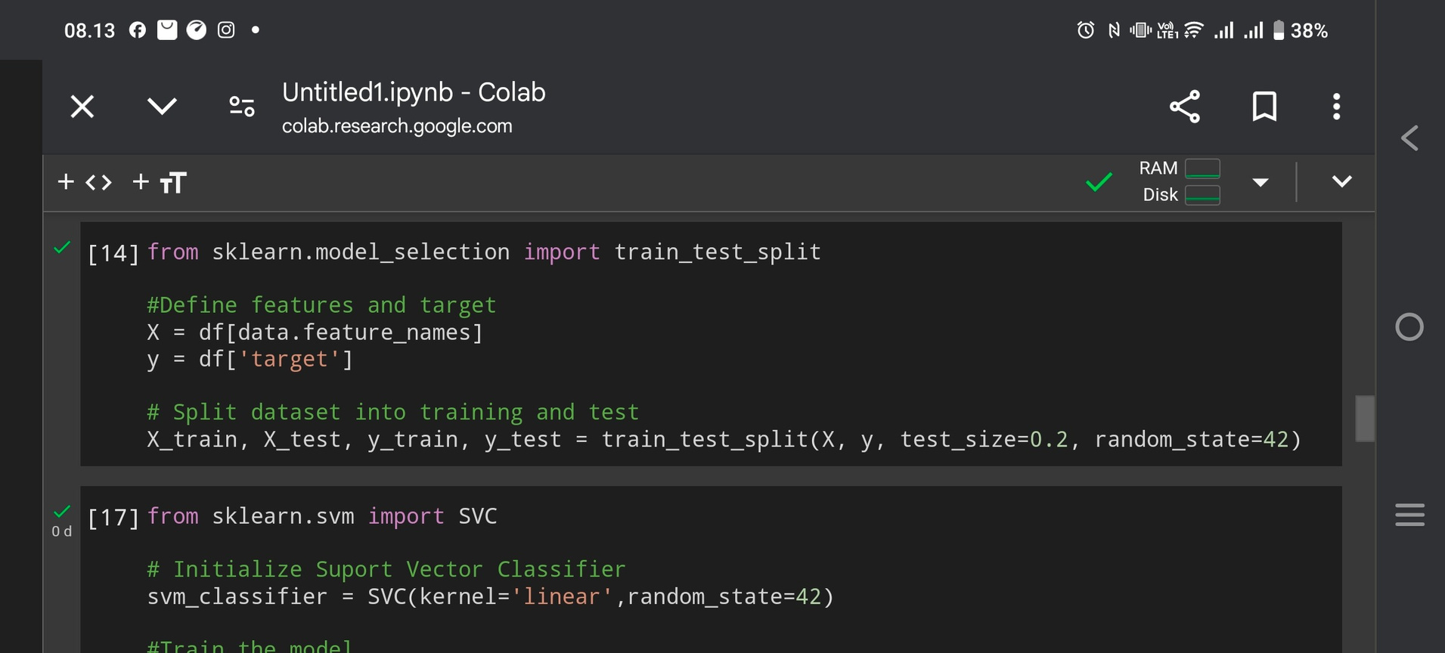
PREPROCESSING DATA
Menyiapkan data untuk pemodelan dengan memisahkan fitur (X) dan target (y).

Slide 7
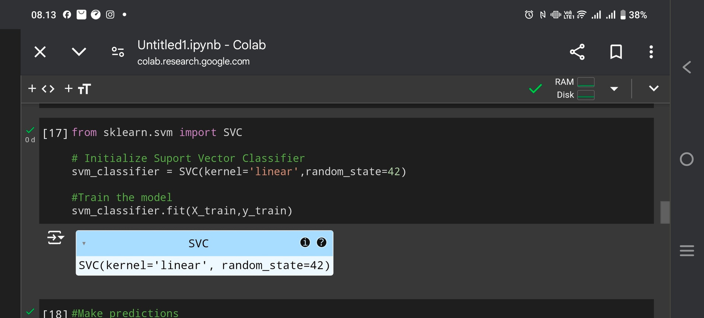
SPLITTING DATA
$400k
16 months
Initial Investment Required
Breakeven
Point
Memisahkan dataset menjadi data latih dan data uji. Data latih digunakan untuk melatih model, dan data uji digunakan untuk mengevaluasi akurasi model.
Membership Fees
10%
Workshops & events

Slide 8
MODELING
Membangun model menggunakan Support Vector Machine (SVM) dengan kernel linear.

Slide 9
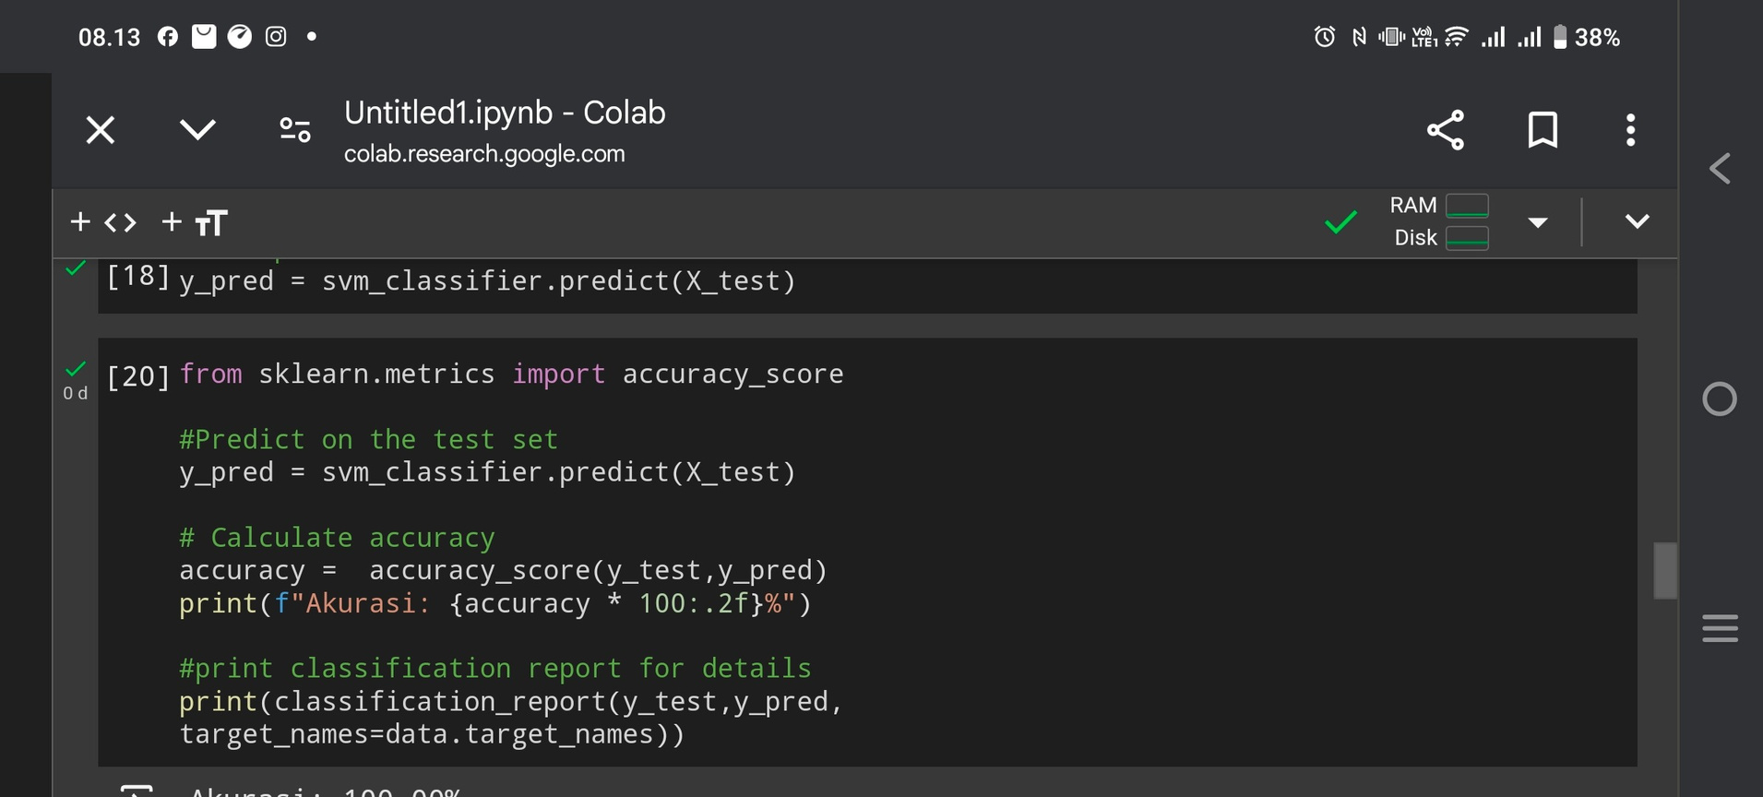
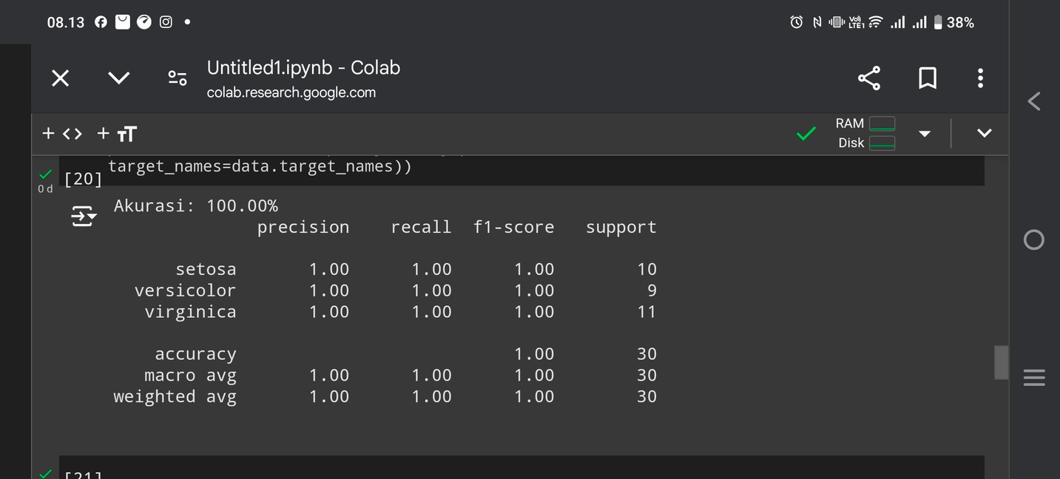
MODEL AKURASI
Mengevaluasi model dengan menghitung akurasi menggunakan data uji.
Akurasi model menunjukkan seberapa baik model dapat mengklasifikasikan data uji
75%

Slide 10
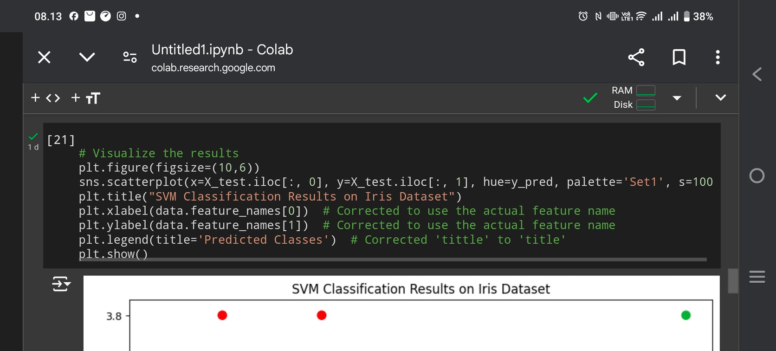
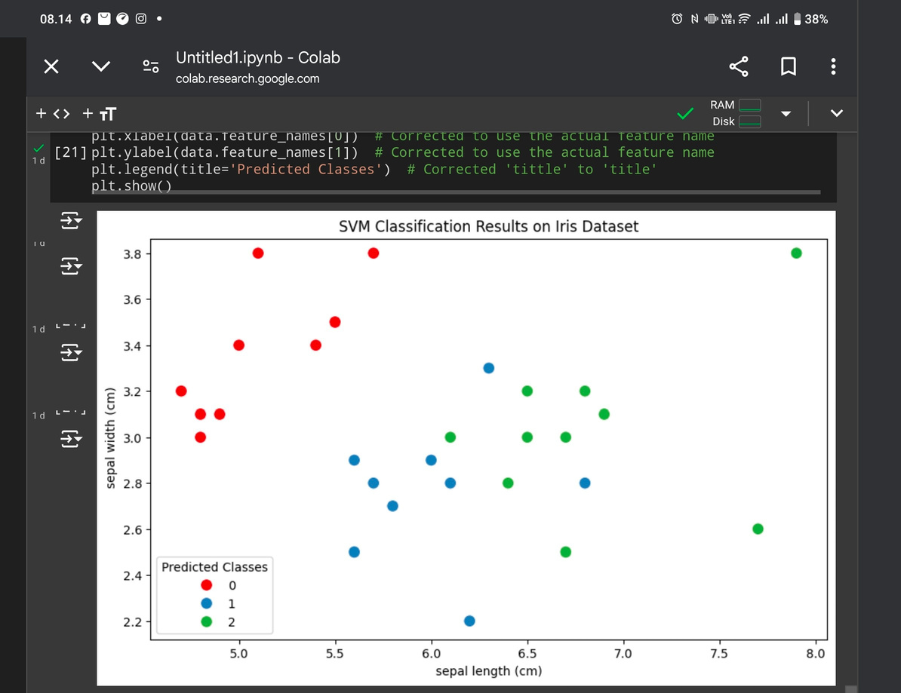
VISUALISASI HASIL KLASIFIKASI
Scatterplot menunjukkan hasil klasifikasi dataset Iris menggunakan algoritma SVM.
Setiap titik mewakili sampel bunga pada data uji.
Warna menunjukkan kelas bunga (Setosa, Versicolor, Virginica).
Sumbu X dan Y merepresentasikan fitur utama dataset, seperti panjang dan lebar sepal.

Slide 11
KESIMPULAN
Model SVM dengan kernel linear berhasil mengklasifikasikan data Iris dengan akurasi tinggi
Hasil klasifikasi menunjukkan pemisahan yang jelas antara spesies bunga iris.
Proyek ini dapat diperluas dengan mencoba kernel SVM lainnya atau algoritma lain untuk membandingkan performanya.
Terima kasih

